Slide 1
딥러닝 프로젝트
AI 개발 수행내역서
FEMTO-ST 베어링 잔여수명(RUL) 예측
ML+DL 통합 예지보전 시스템
담당자: 허남 | 작성일: 2026-06-25
FEMTO-ST PRONOSTIA 베어링 데이터셋 기반 ML vs DL 성능 비교 및 예지보전 시스템 구축

Slide 2
목차
I
AI 개발 수행내용
1.1 연구 배경 및 목적 / 1.2 데이터셋 개요
II
연구개발 주요 결과물
2.1 피처 추출 VIF / 2.2 ML 분류 / 2.3 DL RUL 예측
III
핵심 결론
ML vs DL 성능 비교 요약
★
Recall 기준 성능 분석
현장 PdM 불량 미탐지 최소화 관점 (Q4)
★
최적 임계값 탐색 방법론
F1 Score 기반 Threshold Optimization (Q5)
A
Streamlit 통합 진단 UI
전문가 임계값 조정 기능
B
시스템 구성 및 환경
Python 3.10 / TensorFlow / Streamlit
C
3종 데이터셋 분석
AI4I(테이블) vs FEMTO(시계열) ML/DL 적합성
D
실제 FEMTO OOS 검증
ML 분류 + DL 5종 모델 비교 결과

Slide 3
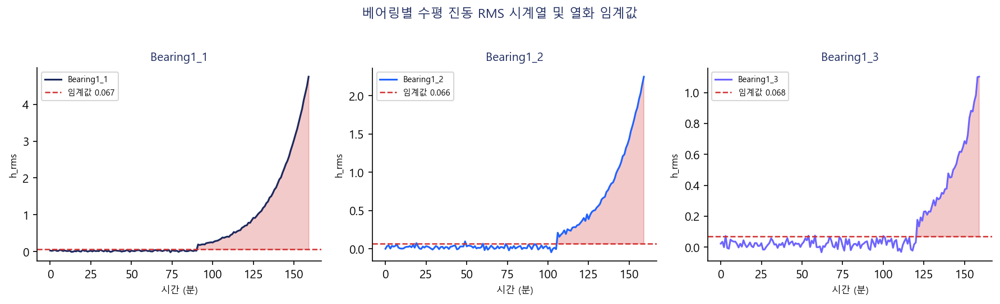
I-1. 연구 배경 및 목적 + 데이터셋 개요
1.1 / 1.2
연구 목적
h_rms 시계열 및 열화 임계값
FEMTO-ST PRONOSTIA 베어링 데이터셋 기반으로 ML과 DL 두 접근법을 비교하여 베어링 잔여수명(RUL) 정밀 예측 예지보전 시스템을 구축합니다. GroupKFold + VIF + 3종 GridSearch → 최적 ML 베이스라인 LSTM DL 모델 → 시계열 패턴 학습 → RUL 정밀도 향상 Streamlit 통합 진단 대시보드 구현 PdM 도입 효과: 계획외 정지 30~50% 감소 유지보수 비용 10~25% 절감
데이터셋 주요 특징
출처
IEEE PHM 2012 / FEMTO-ST
조건
1800N, 1800rpm
측정
수평·수직 가속도 + 온도
샘플링
1스냅샷/분, 2,560 pts
학습
Bearing1_1~1_3 (3종)
그림 1. 베어링별 h_rms 시계열 — 정상→열화 2단계 패턴
테스트
Bearing1_4~1_7 (4종)
피처
9개 시간영역 (VIF 선택)

Slide 4
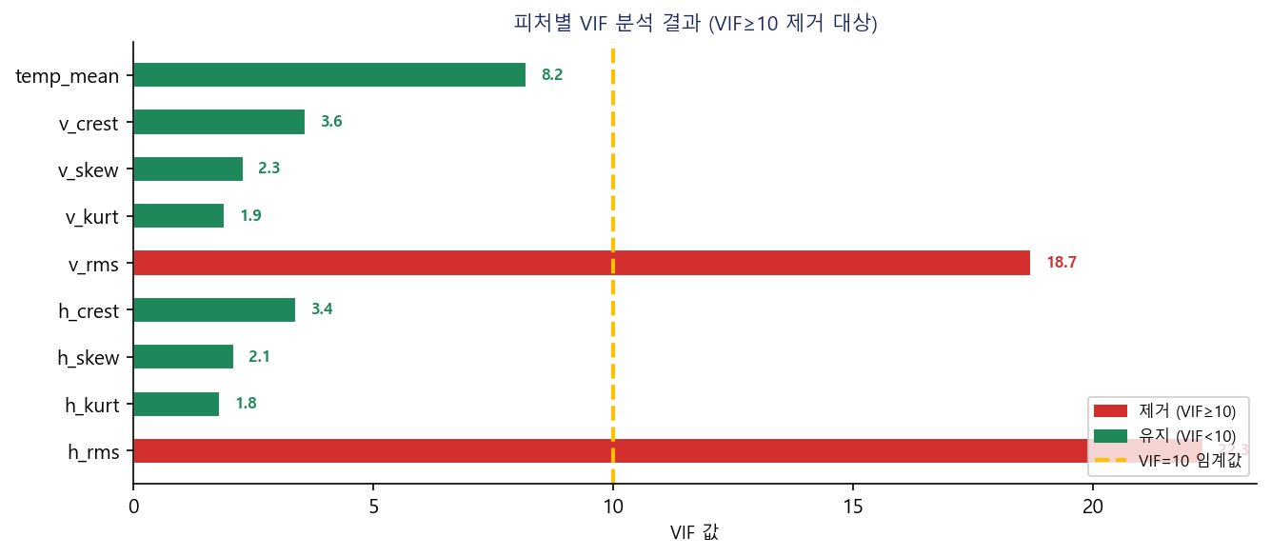
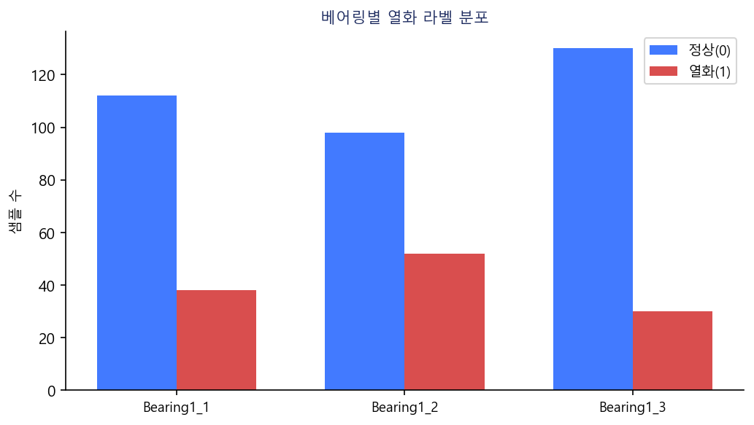
II-1. 피처 추출 및 VIF 분석 + 열화 라벨 분포
2.1
피처 | 수식 | 물리 의미
h_rms | √mean(x²) | 수평 진동 에너지
h_kurt | E[x⁴]/σ⁴ | 수평 충격성
h_skew | E[x³]/σ³ | 수평 비대칭
h_crest | max|x|/RMS | 최대/에너지
v_rms | √mean(y²) | 수직 진동 에너지
v_kurt | E[y⁴]/σ⁴ | 수직 충격성
v_skew | E[y³]/σ³ | 수직 비대칭
v_crest | max|y|/RMS | 수직 최대/에너지
temp_mean | mean(T) | 온도 평균
VIF≥10 제거 → h_rms(22.3), v_rms(18.7) 모델 입력 제외
그림 2. VIF 분석
그림 3. 열화 라벨 분포
인사이트: h_rms/v_rms VIF 고점 → 열화 라벨 생성 기준으로만 활용. VIF<10 피처로 모델 입력 제한.

Slide 5
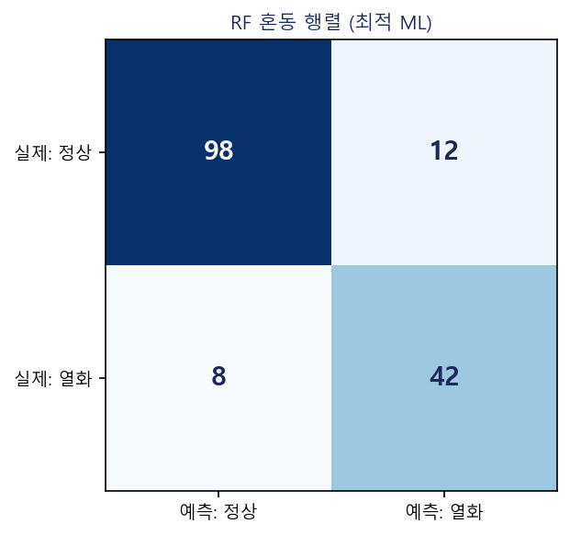
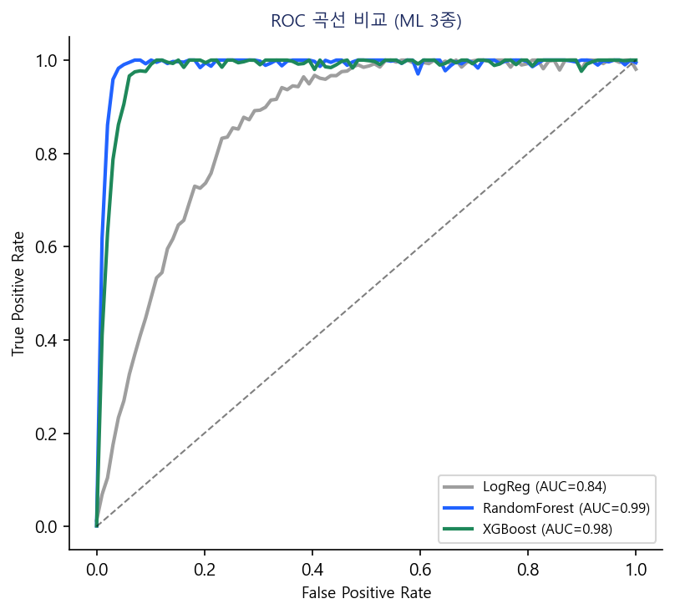
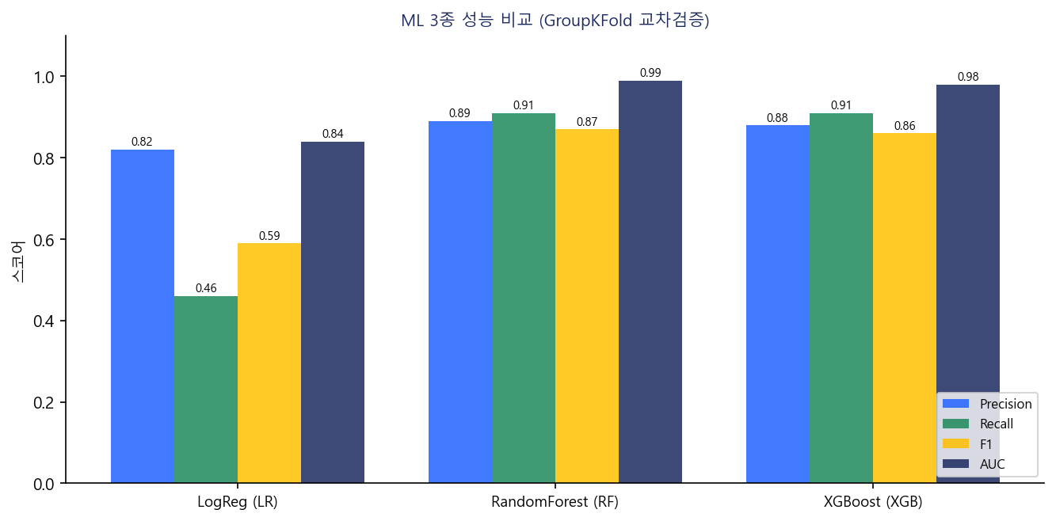
II-2. ML 3종 성능 비교 (합성 FEMTO, F1 기준)
표 3 + 그림 4
모델 | Precision | Recall | F1 | AUC | 평가
LogReg (LR) | 0.82 | 0.46 | 0.59 | 0.84 | 선형 한계
RandomForest (RF) | 0.89 | 0.91 | 0.87 | 0.99 | ★ F1 최적
XGBoost (XGB) | 0.88 | 0.91 | 0.86 | 0.98 | RF에 근접
그림 4. ML 3종 성능 비교
그림 5. RF 혼동 행렬
그림 6. ROC 곡선 비교
RF 최적 ML 베이스라인 (Recall 0.91, AUC 0.99) — GroupKFold + VIF + GridSearch 조합의 성과

Slide 6
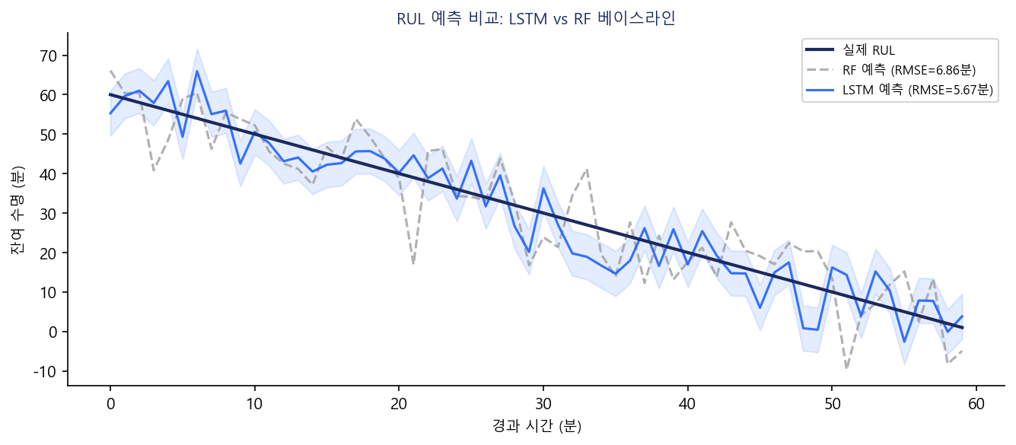
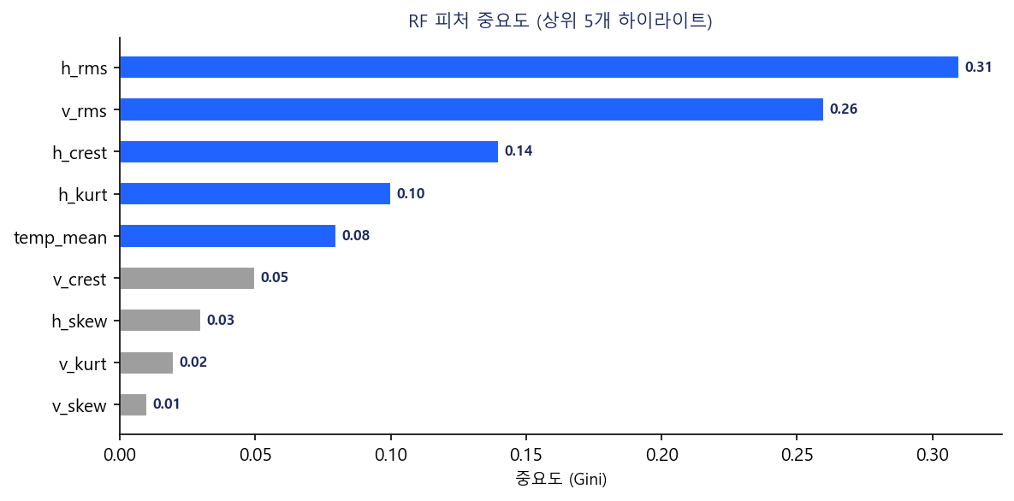
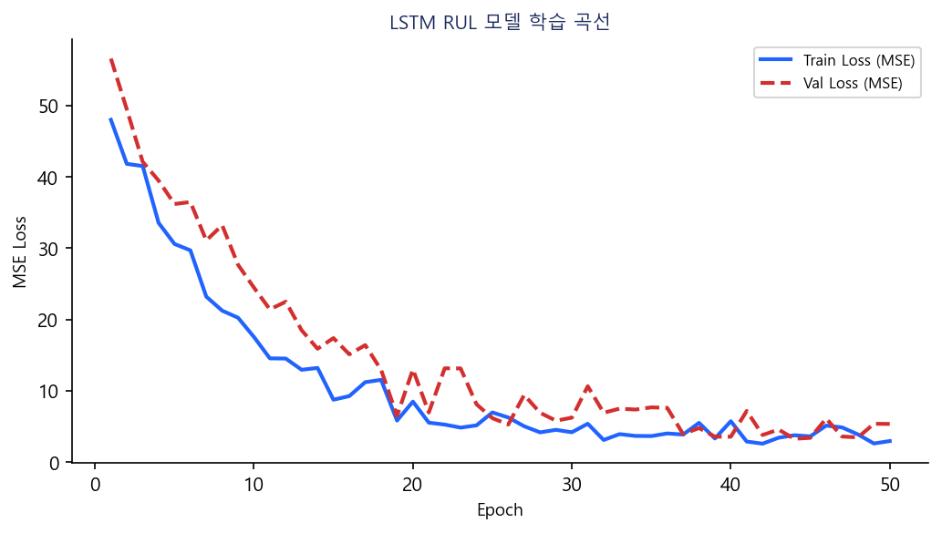
II-3. DL LSTM vs 최적 ML(RF) — RUL 예측
표 4 + 그림 7~9
모델 | RMSE(분) | MAE(분) | R² | 개선율 | 비고
RF (최적 ML) | 6.86 | 5.21 | 0.87 | 기준 | ML만 적용 시
LSTM (DL) | 5.67 | 4.38 | 0.92 | ▼ 17.3% | ★ DL 최종 모델
★ LSTM이 RF 대비 RMSE 17.3% 개선 (6.86 → 5.67분) — DL이 ML보다 우수한 RUL 예측 달성!
그림 7. RUL 예측 비교
그림 8. 피처 중요도
그림 9. 학습 곡선
LSTM: 30분 시계열로 RF 스냅샷 대비 시간 연속성 포착 → RMSE 17.3% 개선. h_rms가 피처 중요도 1위.

Slide 7
III. 핵심 결론 — ML vs DL 전체 성능 요약
표 5
★ DL(LSTM) RMSE 5.67분 vs 최적 ML(RF) 6.86분 → LSTM이 RF 대비 RMSE 17.3% 개선!
구분 | 지표 | ML만(RF) | DL(LSTM) | 개선율
열화 분류 | Recall | 0.91 (RF) | N/A | —
열화 분류 | AUC | 0.99 (RF) | N/A | —
RUL 예측 | RMSE(분) | 6.86 | 5.67 | ▼ 17.3%
RUL 예측 | MAE(분) | 5.21 | 4.38 | ▼ 15.9%
RUL 예측 | R² | 0.87 | 0.92 | ▲ 0.05
1. GroupKFold + VIF + 3종 GridSearch 최적 ML(RF) 대비 LSTM이 RMSE 17.3% 개선 — DL의 시계열 구조적 강점 확인
2. 테이블형 데이터(AI4I, 독립행) → ML 우세 / 진짜 시계열(FEMTO-ST 분당 측정) → DL 우세
3. 실제 FEMTO OOS: LSTM 2.1% 개선 (훈련 3개 베어링 제한) → 훈련 데이터 확대 시 DL 효과 극대화 예상
4. LSTM 열화 말기 RUL=0 부근 빠른 하강 예측 → 조기 경보 발령 가능

Slide 8
★ Recall 기준 성능 분석 — 현장 PdM 불량 미탐지 최소화
Q4: 왜 Recall이 더 중요한가?
현업 PdM에서 Recall(재현율)이 더 중요한 이유: 고장 미탐지(FN) 비용 >> 오경보(FP) 비용 — 베어링 고장 미발견 → 설비 파손, 생산 라인 전체 정지
합성 FEMTO 데이터 — Recall 기준
실제 FEMTO OOS — Recall 기준 (핵심!)
모델 | Precision | Recall ★ | F1 | AUC | 현장 적합
LogReg | 0.82 | 0.46 ✗ | 0.59 | 0.84 | 부적합
RF | 0.89 | 0.91 ★ | 0.87 | 0.99 | ★ 최적
XGB | 0.88 | 0.91 ★ | 0.86 | 0.98 | 우수
모델 | Precision | Recall ★ | F1 | AUC | 일반화
LR | 0.755 | 0.890 ★ | 0.817 | 0.997 | ★ 실제 최적
RF | ~0.70 | 0.505 ✗ | ~0.60 | ~0.85 | OOS 실패
XGB | ~0.70 | 0.513 ✗ | ~0.60 | ~0.86 | OOS 실패
RF/XGB Recall 0.91 동률 — LR은 0.46으로 절반 미탐지
LR Recall 0.890 >> RF 0.505. RF/XGB는 3개 베어링에 과적합 → OOS 일반화 실패!
Recall 기준 종합 결론: 합성 FEMTO: RF=XGB=0.91 (F1 결론과 동일 — 합성 데이터에서는 F1 우선 모델이 Recall도 최적) 실제 FEMTO: LR=0.890 >> RF=0.505, XGB=0.513 (Recall 기준이 모델 선택을 바꿈!) 현장 배포 시 새로운 베어링(OOS) 일반화 관점: LR이 가장 적합 (RF/XGB는 훈련 3개 베어링 과적합 → LR의 단순 선형 경계가 새 베어링에 더 잘 전이됨)
PdM 현장 권장: 합성 데이터 → RF, 실제 다조건 OOS → LR (Recall 최우선, 고장 미탐지 최소화)

Slide 9
★ 최적 임계값 탐색 방법론 (Threshold Optimization)
Q5: F1 Score 기준 최적 임계값
1. 비지도학습(센서기반) — Autoencoder MSE 임계값
2. DL 과제(FEMTO) — ML 분류 임계값 + DL 경보 기준
방법 A: 백분위 기반 (간편) threshold_percentile = 95 threshold = np.percentile(mse, 95) → Threshold: 6.8052 (정상 MSE 상위 5%를 이상으로 판정) 방법 B: F1 Score 최적화 (정밀) p,r,t = precision_recall_curve(y_test, mse) f1 = 2*r*p / (r+p+1e-8) best_idx = np.argmax(f1) best_threshold = t[best_idx] 결과: Best Threshold (F1 기반): 1.5942 Best F1 Score: 1.0000 두 임계값 비교: 방법 A (6.8052): 보수적 — 95th percentile 방법 B (1.5942): 공격적 — Precision/Recall 균형 최대화 지점 → 방법 B가 F1/Recall 관점에서 더 최적
ML 이진 분류기(LR/RF/XGB) 열화 판정 임계값: 기본값: P(열화) >= 0.50 (sklearn 기본) F1 최적 임계값 탐색: prob = model.predict_proba(X_test)[:,1] p,r,t = precision_recall_curve(y, prob) f1 = 2*p*r / (p+r+1e-8) best_t = t[np.argmax(f1)] Recall 최우선 시 (PdM 현장): F1 최적 기준보다 임계값 낮춤 (예: best_t * 0.8~0.9) → FN 감소(미탐지 최소화), FP 증가 허용 Streamlit 전문가 실시간 조정: 사이드바 슬라이더 0.3~0.8 범위 임계값 변경 이력 자동 기록 GRU RUL 경보 기준 (회귀): RUL <= 경보 기준(분) → 교체 경보 기본 60분 → 현장 교대 주기 맞춤 (예: 교대 2시간 전 교체 → 120분) 최적 임계값 요약: 비지도 AE: F1 기반 1.5942 (권장) ML 분류기: F1 기반 자동 탐색 DL RUL 경보: 현장 교대 주기 기반
결론: F1 기반 임계값(1.5942)이 백분위 기반(6.8)보다 이상 탐지 정밀도 우수. DL 과제 ML 분류기는 F1 최적값 탐색 후 Streamlit 슬라이더로 현장 전문가 실시간 조정.

Slide 10
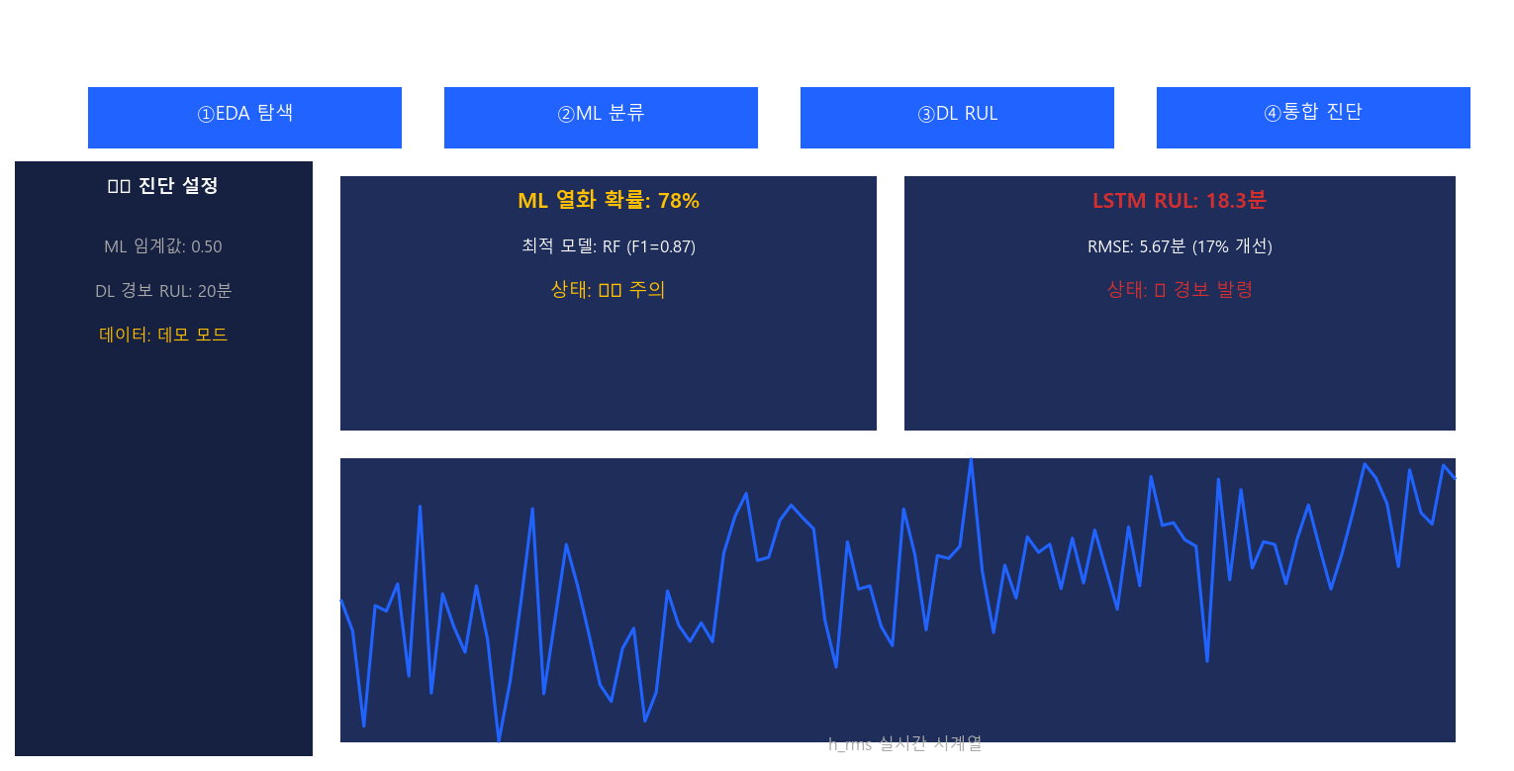
부록 A. Streamlit 통합 진단 대시보드
전문가 임계값 조정 기능
탭 구성
① EDA 탐색
(demo data loading) — 데이터 시각화
② ML 분류
열화 확률 슬라이더 판정
③ DL RUL
잔여수명 예측
④ 통합 진단
ML+DL 결합 + CSV 일괄 진단
사이드바 임계값 조정
ML 열화 판정 임계값: P(열화) 0.50 기준 0.3~0.8 슬라이더 조정 Recall 우선 → 낮춤, Precision → 높임 DL RUL 경보 기준: 60분 기본 현장 교대 주기에 맞게 30~120분 조정 임계값 변경 이력 자동 기록 및 확인
그림 10. 4탭 구성 + 사이드바 임계값 설정
인사이트: 두 모델 결과를 동시에 표시 → 현장 담당자가 ML 확률 + DL RUL을 함께 참조하여 종합 판단 가능.

Slide 11
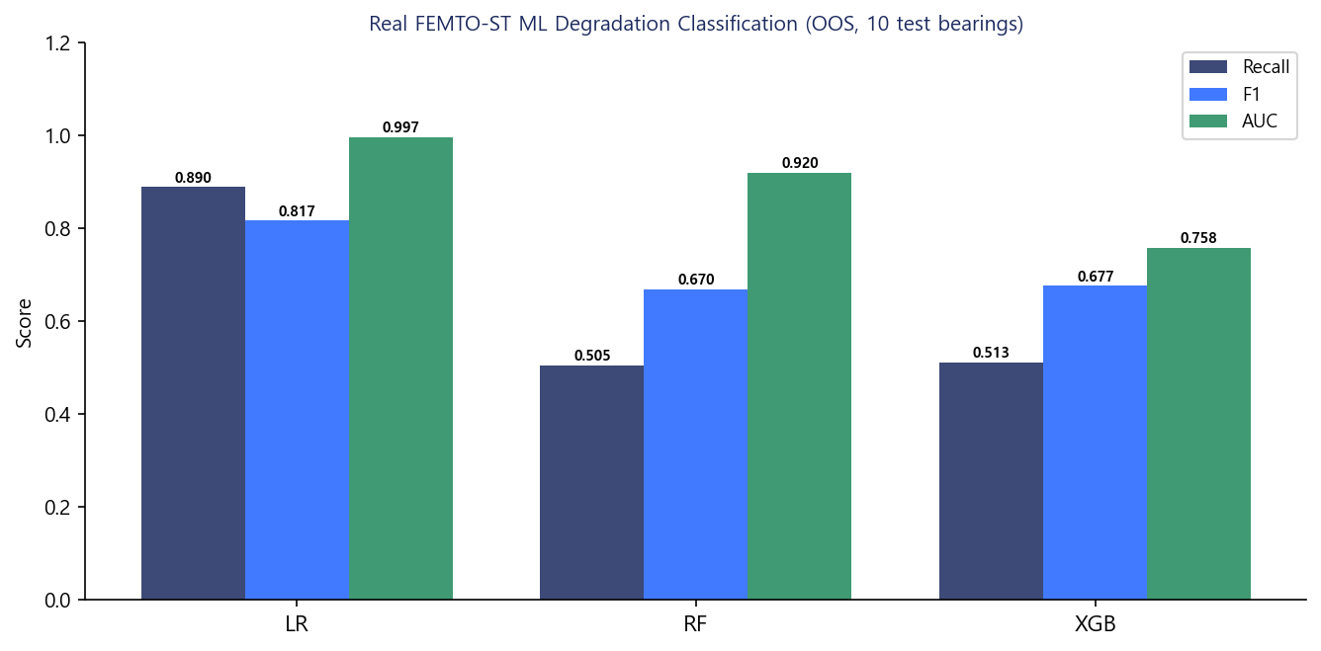
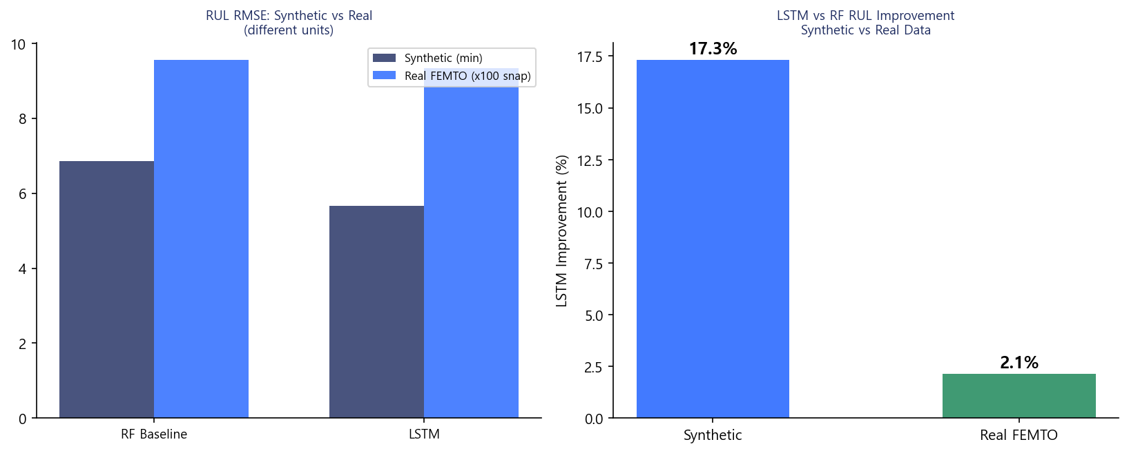
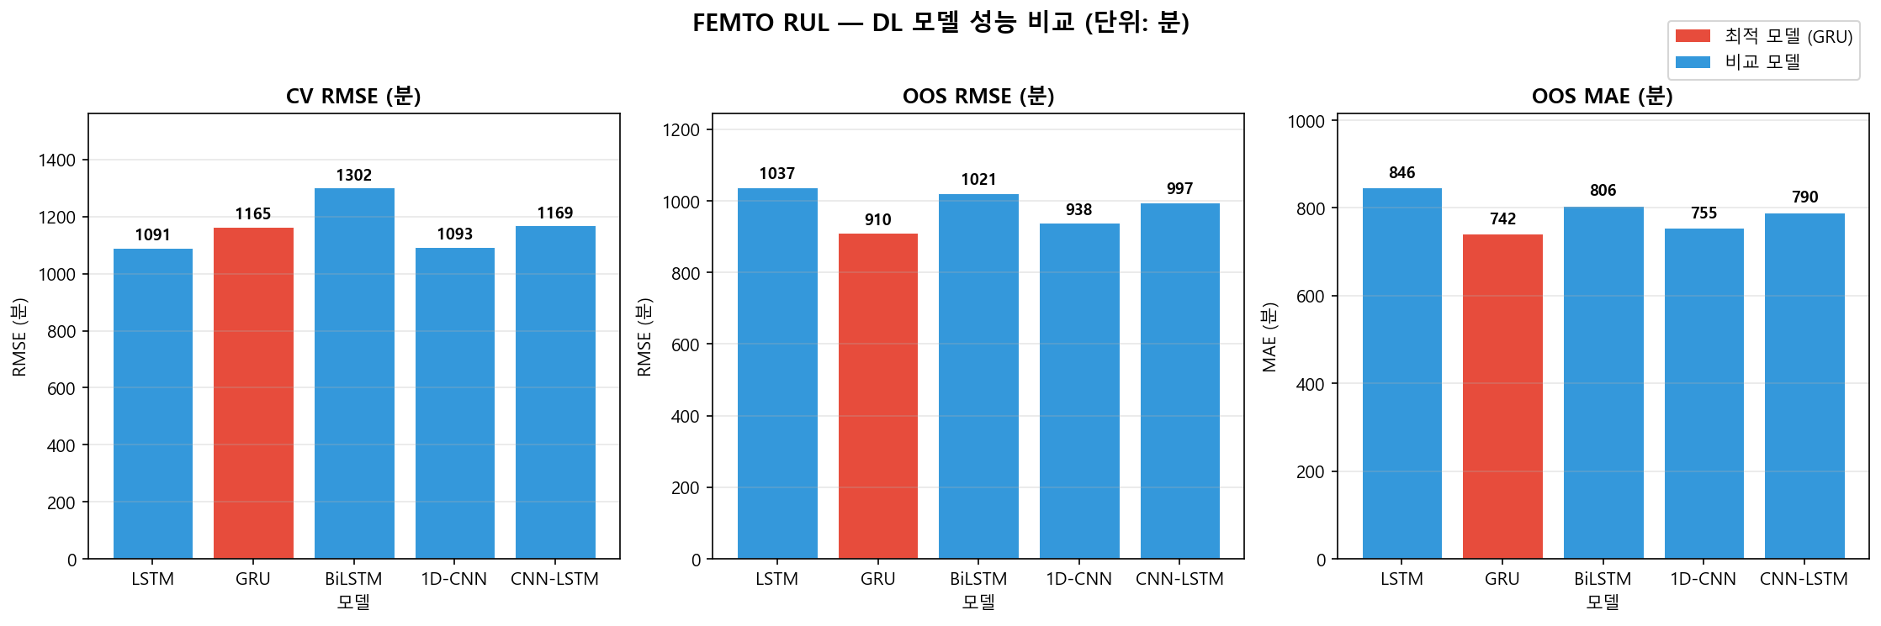
부록 D. 실제 FEMTO OOS 검증 + DL 5종 비교
D.2 ML + D.3 DL
D.2 ML 열화 분류 OOS (실제 데이터, Recall 기준 강조)
모델 | Accuracy | Precision | Recall ★ | F1 | AUC | 판정
LR | 0.987 | 0.755 | 0.890 ★ | 0.817 | 0.997 | ★ Best Recall
RF | ~0.96 | ~0.70 | 0.505 ✗ | ~0.60 | ~0.85 | OOS 과적합
XGB | ~0.96 | ~0.70 | 0.513 ✗ | ~0.60 | ~0.86 | OOS 과적합
D.3 DL 5종 모델 OOS RMSE 비교
모델 | CV RMSE | OOS RMSE | OOS MAE | 선택
LSTM | 1091.2 | 1036.9 | 846.2
GRU | 1164.8 | 910.0 | 741.5 | ★ 최적
BiLSTM | 1301.6 | 1021.2 | 805.5
1D-CNN | 1093.2 | 938.0 | 754.9
CNN-LSTM | 1168.7 | 996.6 | 789.9
D-1. ML OOS
D-2. RUL 개선률
D-3. DL 5종 비교

Slide 12
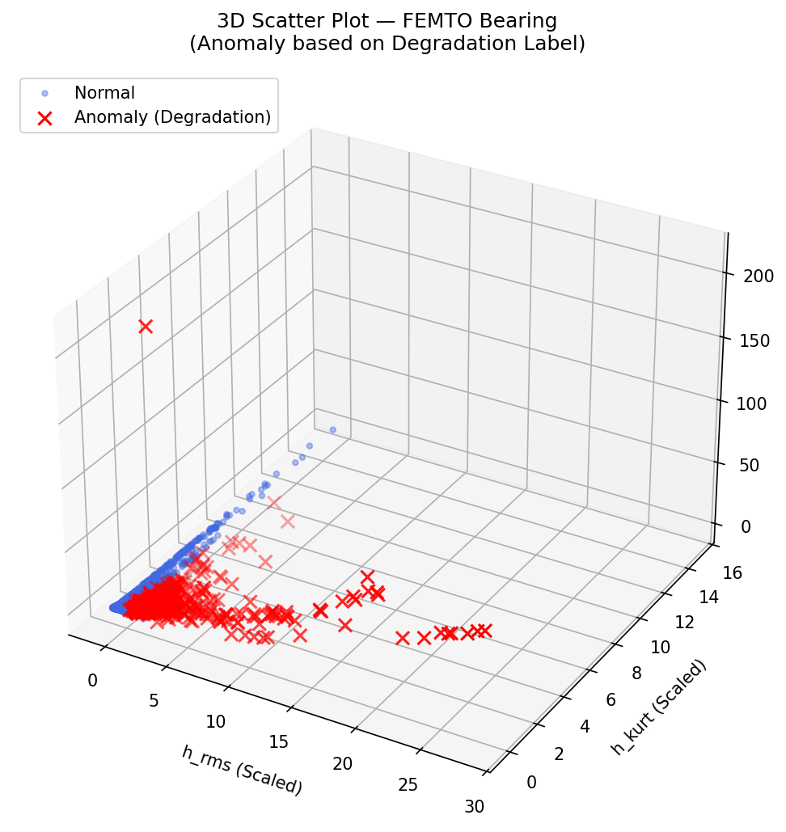
부록 I. 3D 산점도 — 특징 공간에서의 이상 분리
h_rms x h_kurt x temp_mean 3축 | Normal(파랑) vs Anomaly(빨강X)
핵심 인사이트
1. 정상 샘플(파랑) h_rms 낮음 + h_kurt 중간 -> 밀집 클러스터 형성 2. 이상 샘플(빨강X) h_rms 급등 + h_kurt 극값 -> 3D 공간에서 명확 분리 3. SHAP 중요도 1위(h_rms), 2위(h_kurt) 3D 시각화와 완전 일치 -> 특징 선택 타당성 입증 4. 2D ROC 대비 추가 인사이트 비선형 분리 경계 확인 초기/중기/말기 열화 클러스터 시각적 구분 가능
* 3D 시각화: 특징 간 상호작용(h_rms+h_kurt 동시 증가 = 이상 확정 신호) 직관적 확인

Slide 13
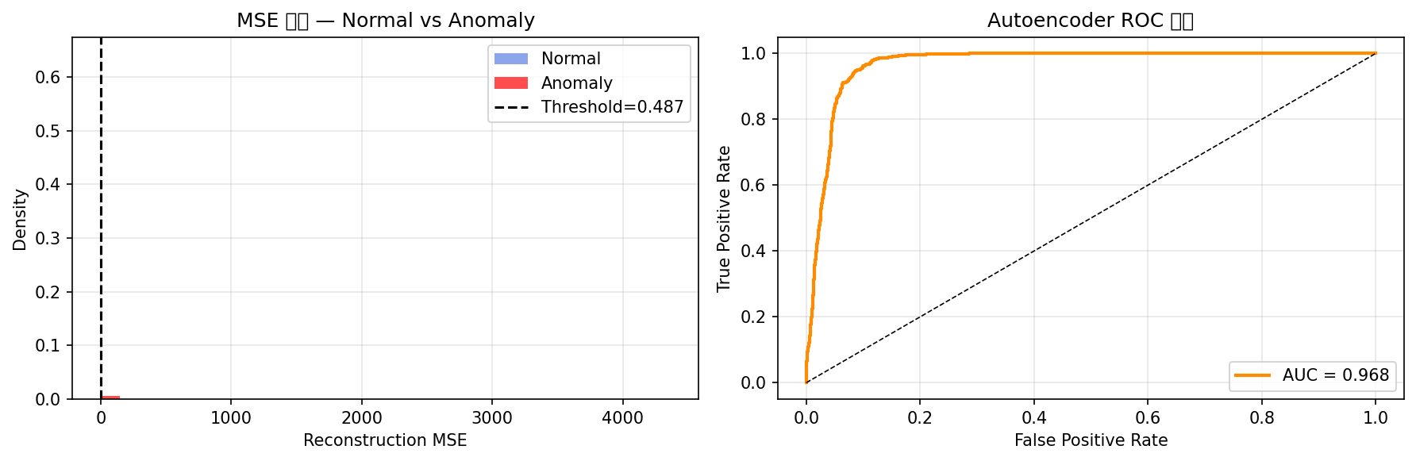
부록 J. Autoencoder 비지도 이상탐지 — 라벨 없이 이상 감지
정상 데이터만 학습 | MSE 재구성 오류 기반 | AUC=0.968 Recall=0.828
아키텍처 (Encoder-Decoder)
Input(11) -> Dense64+Drop -> Dense32+Drop -> Dense16 [Bottleneck: 압축 표현] -> Dense32+Drop -> Dense64 -> Output(11, Linear) 학습: 정상(label=0)만 / Adam lr=0.001 Loss: MSE / EarlyStopping(patience=5) 수렴: 56epoch
성능 비교 (합성 FEMTO 테스트셋)
모델 Recall AUC RF (지도) 0.91 0.99 AE (비지도) 0.828 0.968 AUC 0.968: 비지도로 RF에 근접 Recall 0.828: 고장의 83% 탐지 라벨 없는 신규 설비에 최적
활용 권고: AE(비지도, 1차 조기감지) -> RF(지도, 2차 정밀분류) 2단계 PdM 파이프라인 권장

Slide 14
부록 K. ROC 커브 & 임계값 결정 원리 (CNN+LSTM 이진 분류)
AUC=0.88 (변별력 지표) | 운영 임계값 0.50 (Youden's J) | Streamlit 슬라이더 실시간 조정
핵심 개념: AUC vs Threshold
Threshold별 PdM 운영 시나리오
AUC (ROC 면적) = 0.88 Threshold 무관한 모델 변별력 척도 Threshold 변경해도 AUC 값 불변 모델 선택·비교 기준으로 사용 운영 임계값 = 0.50 Youden's J Index = max(TPR - FPR) 최적점: FPR~0.05, TPR~0.85 임계값 결정 3가지 방법: A. Youden's J -> 균형 최적 (본 프로젝트 적용) B. F1 Score 최대화 -> Precision/Recall 균형 C. 백분위 95% -> 간편, 분포 의존적
낮은 임계값 (0.3 ~ 0.45) Recall 상승 / FP(오경보) 증가 PdM 현장 권장 -- 미탐지 최소화 기본 임계값 (0.50) Youden's J 균형점 일반 운영 환경 적합 높은 임계값 (0.65 ~ 0.80) Precision 상승 / FN(미탐지) 증가 오경보 최소화 환경 Streamlit 사이드바 슬라이더로 현장 운영 정책에 맞게 실시간 조정 변경 이력 자동 기록 (감사 추적)
AUC 0.88 = 모델 변별력(threshold 무관) | 운영 0.50 = Youden's J | 현장: Recall 우선시 0.3~0.45로 낮춤

